Slide 1
Мир глазами эколога
Презентация создана учителем биологии
МБОУ лицей №4
Тимошенко И.В.

Slide 2
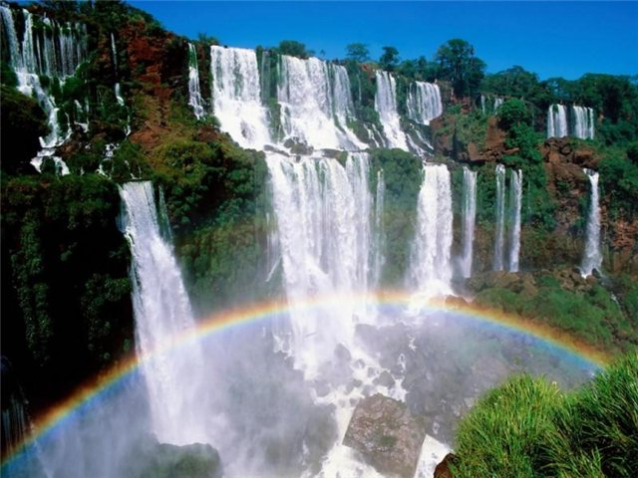

Slide 3
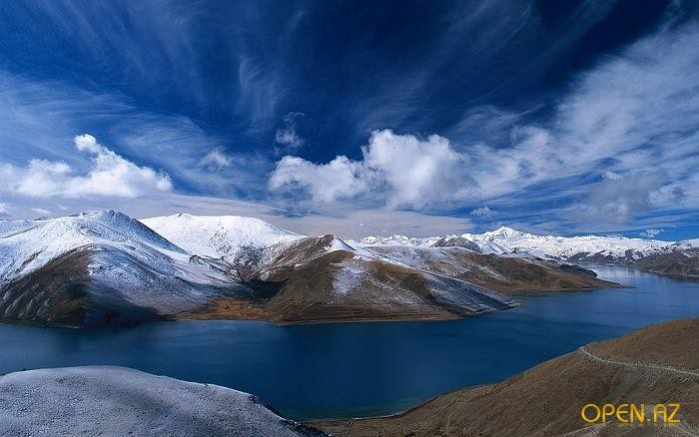
ё

Slide 4
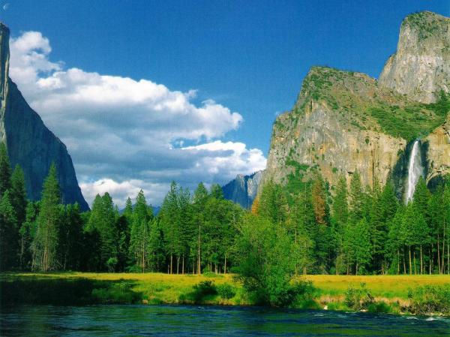

Slide 5
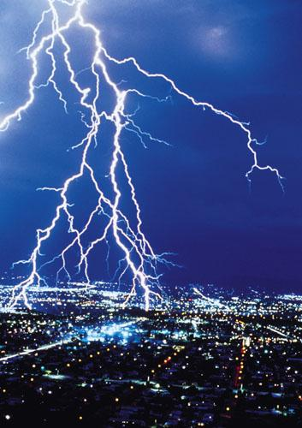

Slide 6
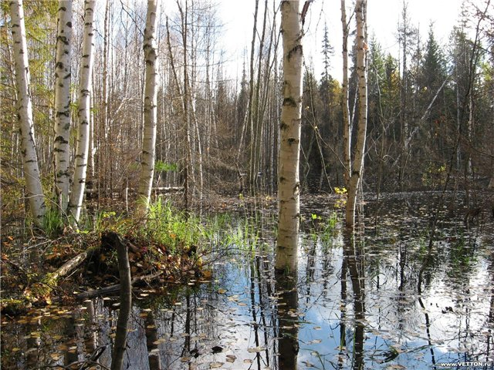

Slide 7
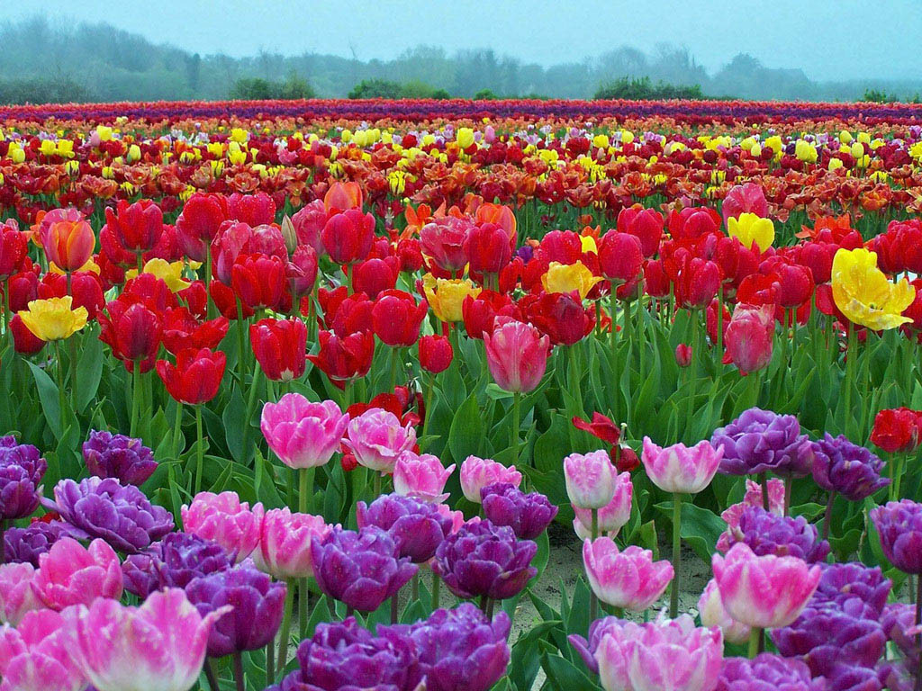

Slide 9
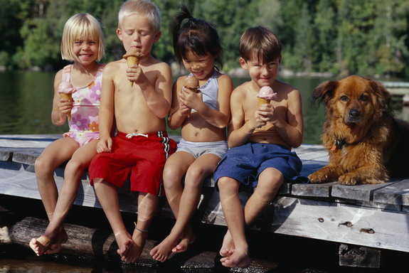

Slide 10
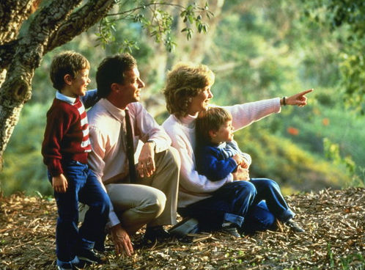

Slide 11
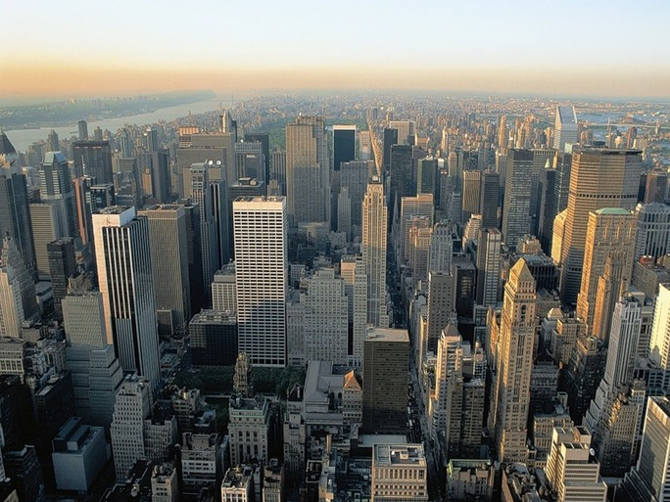

Slide 12
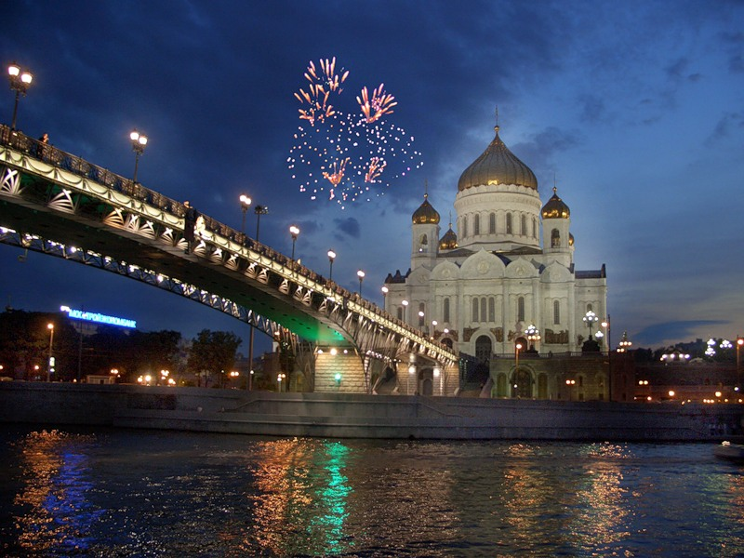

Slide 13
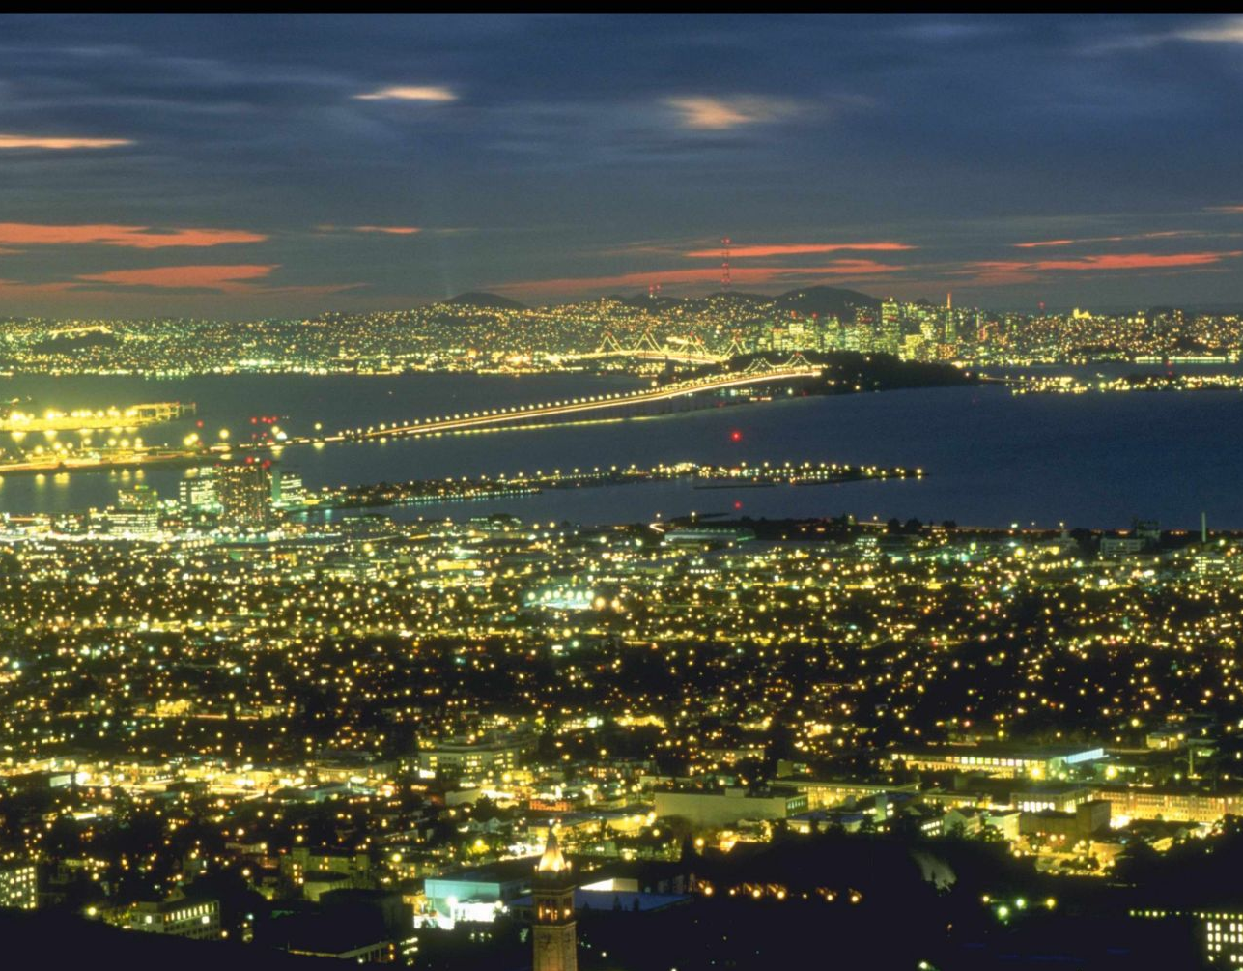

Slide 14
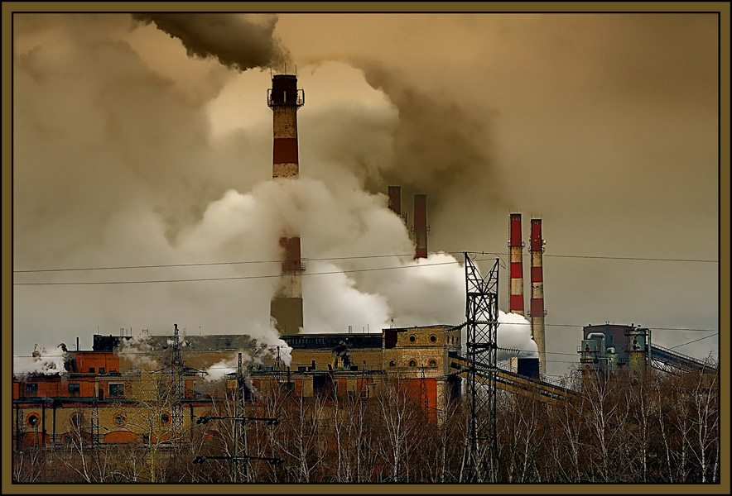

Slide 15
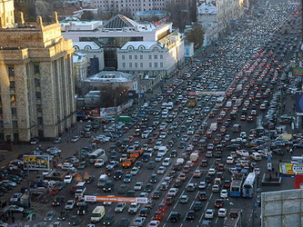

Slide 16
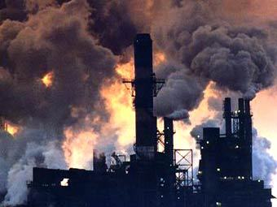

Slide 17
Что такое экология?
«эко» - дом
«логос» - изучаю
Экология – это наука о взаимоотношениях живой и неживой природы.

Slide 18
Экологическая проблема
– это изменение окружающей среды в результате деятельности человека.

Slide 19
1. Загрязнение мирового океана (мазут, пластиковые бутылки, полиэтиленовые пакеты…)

Slide 20
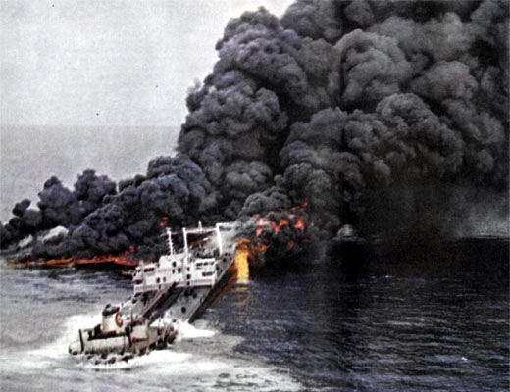

Slide 21
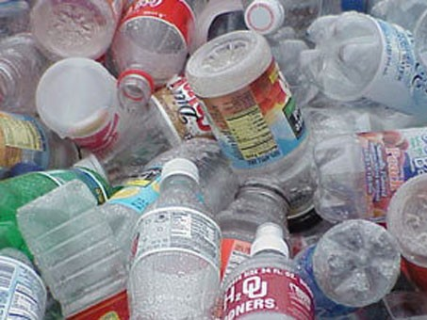

Slide 22
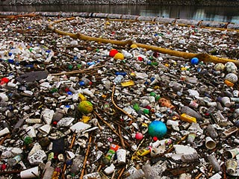

Slide 23
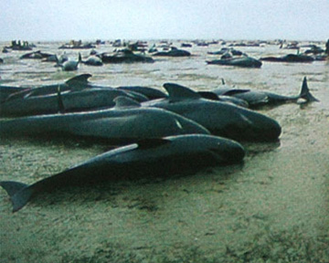

Slide 24
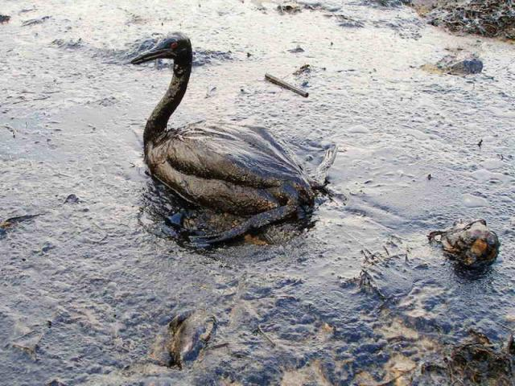

Slide 25
Как вы считаете, что нужно сделать для защиты океана от загрязнений?

Slide 26
2. Гибель тропических лесов (вырубка, пожары)

Slide 27
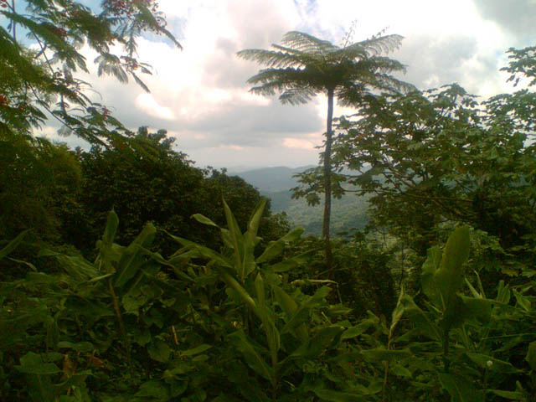

Slide 28
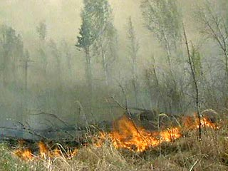

Slide 29
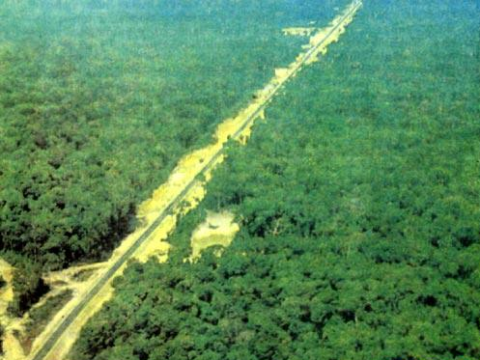

Slide 30
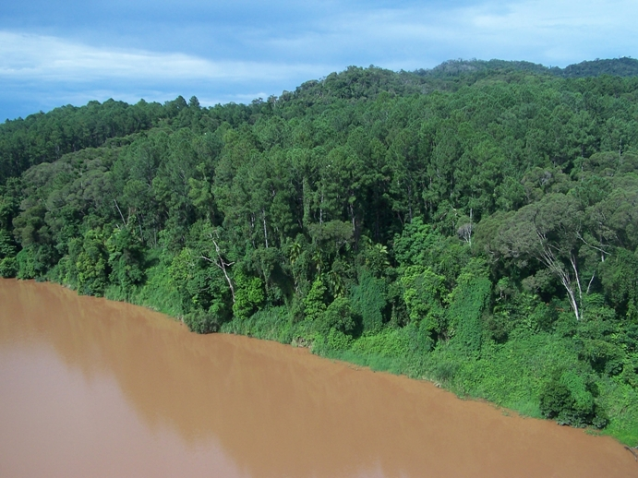

Slide 31
Какие меры по защите тропических лесов вы могли бы предложить?

Slide 32
3. Мусор (свалки, отходы промышленных предприятий и т.д.)

Slide 33
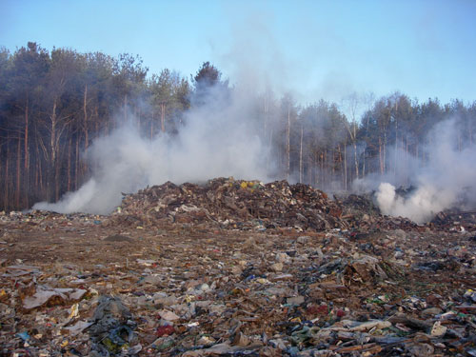

Slide 34
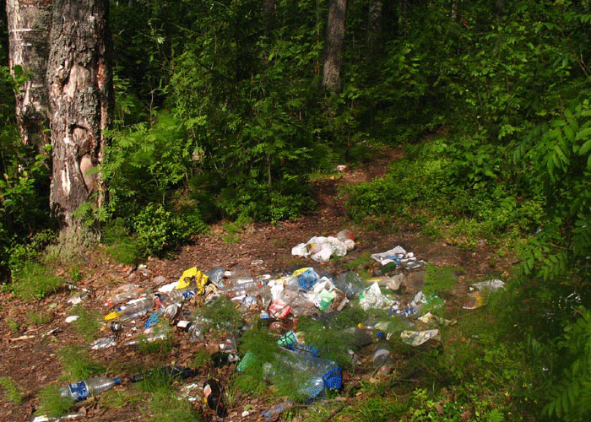

Slide 35
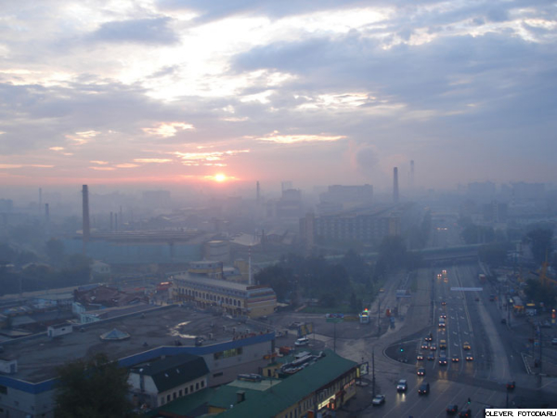

Slide 36
Какими способами можно избавиться от мусора?
Все ли они безопасны с точки зрения экологии?

Slide 37
Охрана окружающей среды:
Международные соглашения по охране природы
Конвенция по ограничению торговли редкими и исчезающими видами диких животных и растений
Международные организации
Всемирный фонд дикой природы(WWF)
Гринпис (Greenpeace)
Международные дни защиты природы

Slide 38
Домашнее задание
Стр. 48 -53
Придумать листовку

